Slide 1
ỦY BAN NHÂN DÂN QUẬN LONG BIÊN
TRƯỜNG MẦM NON ĐỨC GIANG
LĨNH VỰC PHÁT TRIỂN THẨM MỸ
Tạo hình: Tô nét và tô màu tranh chú hề
Lứa tuổi: 4-5 tuổi
Giáo viên: Lê Thị Toan

Slide 2
Trò chuyện với trẻ về chú hề diễn xiếc

Slide 3
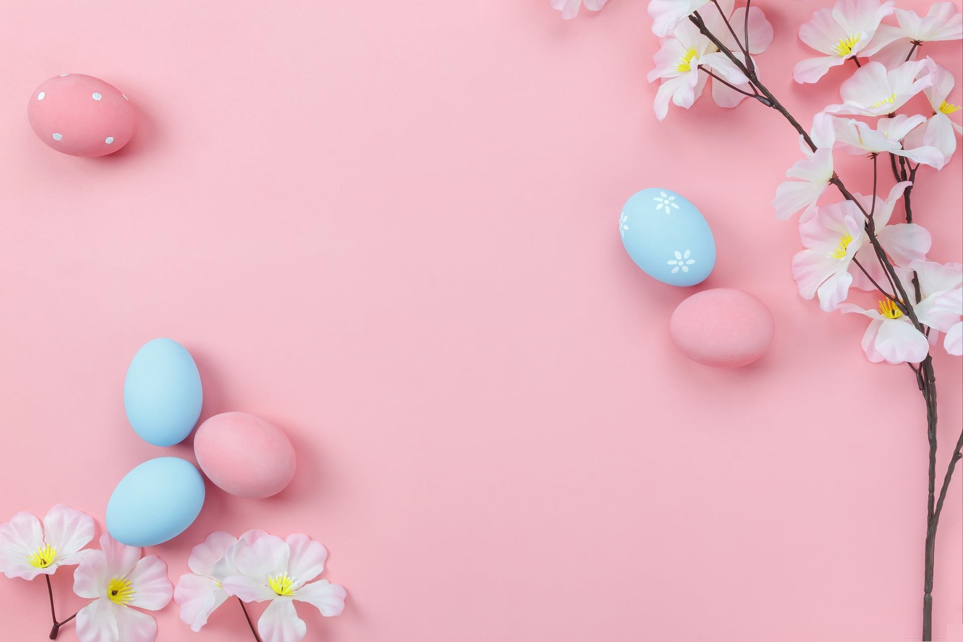
Cho trẻ quan sát tranh. Đàm thoại với trẻ về bức tranh

Slide 4
Cô tô mẫu. Trẻ quan sát

Slide 5
Trẻ thực hiện:
Tô nét và tô màu tranh chú hề

Slide 6
Trưng bày nhận xét sản phẩm

Slide 7
Kết thúc: Nhận xét tuyên dương trẻ

Slide 8
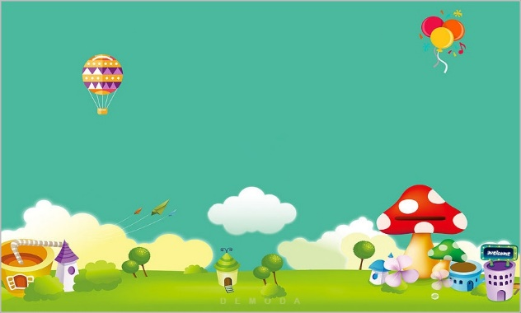
Chúc các bé chăm ngoan học giỏi

